Slide 1
Costing methods in MS Dynamics NAV XXXI. (Inventory Costing)
Ing.J.Skorkovský,CSc.
MASARYK UNIVERSITY BRNO, Czech Republic
Faculty of economics and business administration
Department of corporate economy

Slide 2
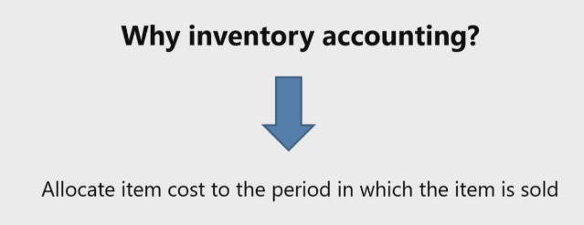
Inventory costing overview

Slide 3
Inventory costing overview

Slide 4
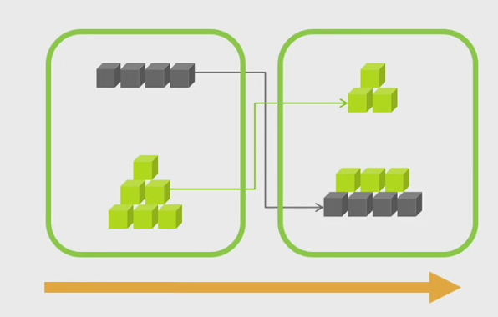
Costing methods

Slide 5
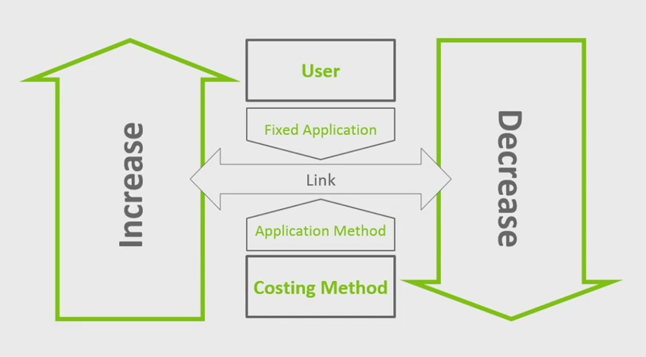
Cost flow assumption

Slide 6
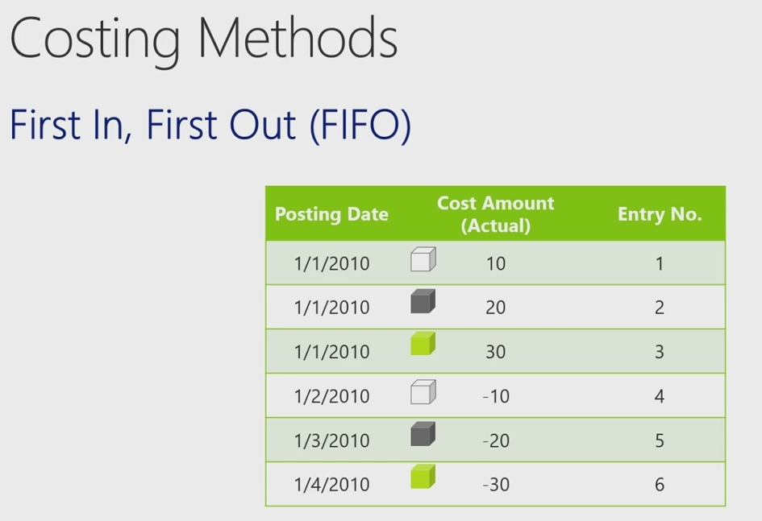
FIFO

Slide 7
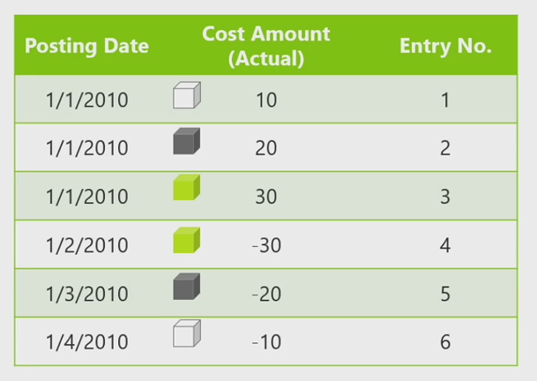
LIFO

Slide 8
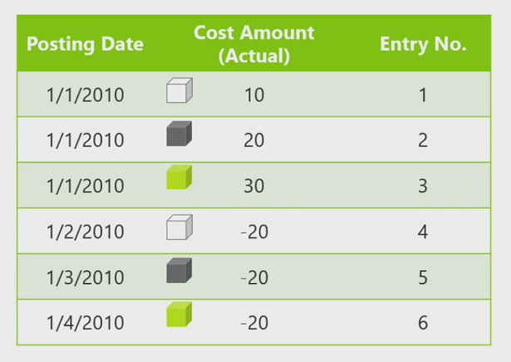
Average

Slide 9
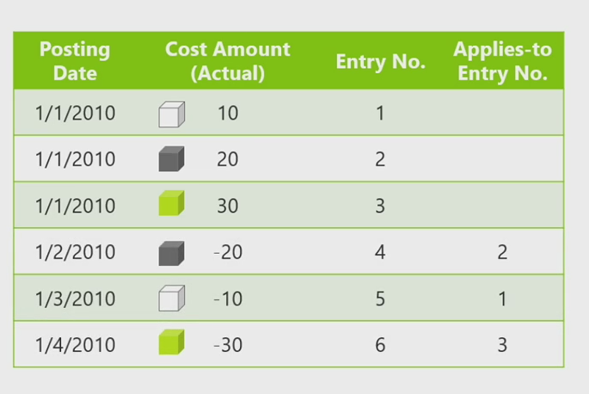
Specific (fixed application)

Slide 10
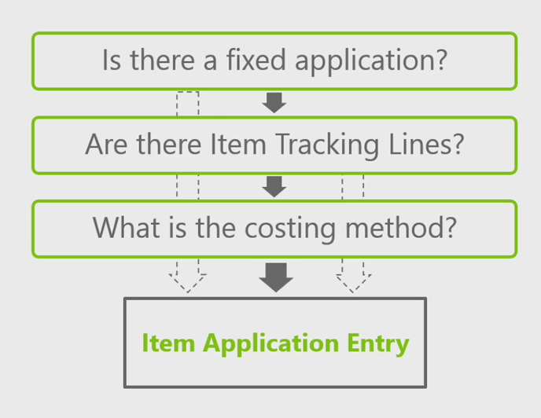
Application algorithm

Slide 11
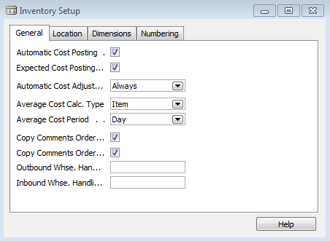
Setup
Warehouse ->Setup->Inventory Setup

Slide 12
Item application entry
Create new Item (e.g.I_FIFO1)- FIFO, zero all costs, Unit Price =60,
Gen.Prod.Posting Group=Retail, VAT 25, Inventory Posting Group=Resale,…
Purchase by use of item journal 3 times (Warehouse, Inventory, Item Journals, Entry Type =Purchase ) : 1*10, 1*20, 1*30 and 1*40 (4 lines)-use F8 to copy lines please !!!!
F11

Slide 13
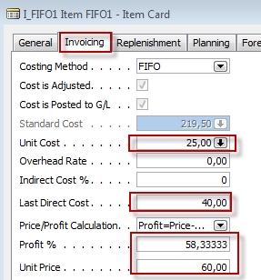
Item card
10+20+30+40=100
100/4=25
See next slide

Slide 14
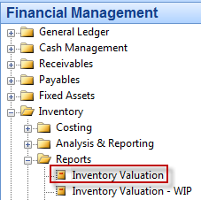
Average Cost Calcultaion
10+20+30+40=100
100/4=25

Slide 15
Sale with Item Journal and Fixed Application
Fixed appliction
F11

Slide 16
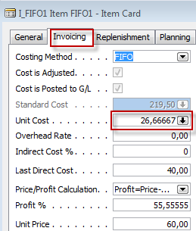
Item Card
10+30+40=80
80/3=26,66667
See next slide

Slide 17
Average Cost Calcultaion
10+30+40=80
80/3=26,66667

Slide 18
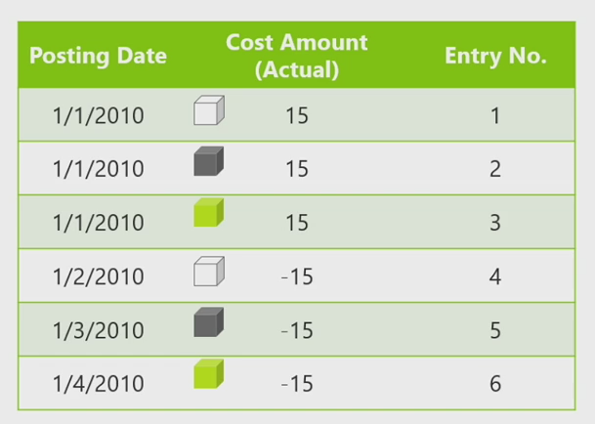
Standard

Slide 19
Fixed application

Slide 20
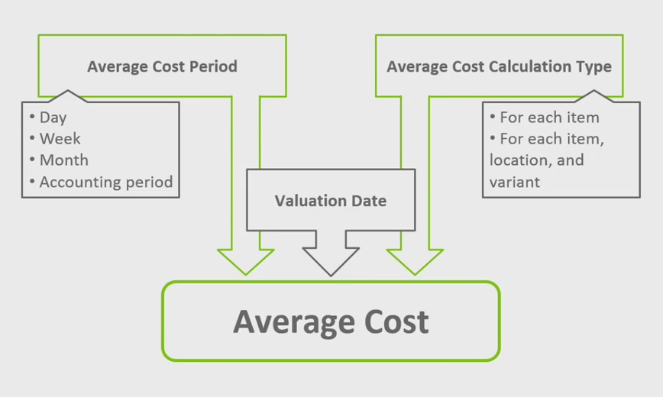
Average cost calculation
Stock keeping unit

Slide 21
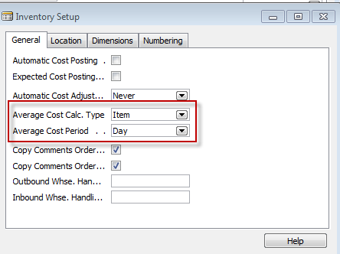
Average cost calculation

Slide 22
Item application entry-average
Create new Item (e.g.I_AVRG1)- Costing Method=Average, zero all costs, Unit Price =60, Gen.Prod.Posting Group=Retail, VAT 25, Inventory Posting Group=Resale,…
Purchase by use of item journal 3 times (Warehouse, Inventory, Item Journals, Entry Type =Purchase ) : 1*10, 1*20, 1*30 and 1*40 (4 lines)-use F8 to copy lines please !!!!
F11

Slide 23
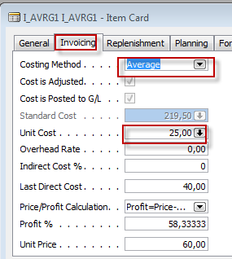
Item Card (Costing Mtehod=Average)
10+20+30+40=100
100/4=25
See next slide

Slide 24
Item Card (Costing Method=Average)

Slide 25
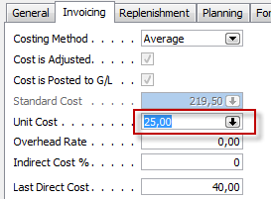
Sales
1 Item without applied fixed application
F11
See next slide

Slide 26
Average Cost Calculation Overview
Item Ledger Entries for Item I_AVRG1

Slide 27
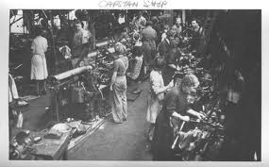
End of the section XXX.
Přihlásit se
Používáte-li nástroj pro čtení obrazovky, vypněte Dynamické vyhledávání Google kliknutím sem.
Internet
Obrázky
Videa
Zprávy
Nákupy
Více
Vyhledávací nástroje
Bezpečné vyhledávání
Výsledky hledání
I
RemixYourHealth Workout Series: The Show Stopper | RemixYourHealth
remixyourhealth.com-940 × 400-Vyhledávání pomocí obrázku
So two weeks ago I introduced you to the ridiculousness that was “The Shredder” workout. Did you try it? How'd it go? If you made it to the end of the ...
Navštívit stránku Zobrazit obrázek
Související obrázky:
Zobrazit další
Na obrázky se mohou vztahovat autorská práva.-Odeslat zpětnou vazbu
Not Dead Yet Radio | Podcast featuring Tommy Bateman & Alex Corolla
www.notdeadyetradio.com-447 × 280-Vyhledávání pomocí obrázku
Tommy starts the show off in an unusual fashion. He announces the show is ending. The time he puts in isn't worth the “rewards” he's getting.
Navštívit stránku Zobrazit obrázek
Související obrázky:
Zobrazit další
Na obrázky se mohou vztahovat autorská práva.-Odeslat zpětnou vazbu
G4 Cancels 'Attack of the Show,' 'X-Play' - Hollywood Reporter
www.hollywoodreporter.com-565 × 318-Vyhledávání pomocí obrázku
Attack of the Show Logo (2) - H 2012
Navštívit stránku Zobrazit obrázek
Související obrázky:
Zobrazit další
Na obrázky se mohou vztahovat autorská práva.-Odeslat zpětnou vazbu

